Slide 1
5. 데이터수집(step 3)
Kim ga-young

Slide 2
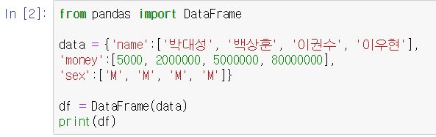
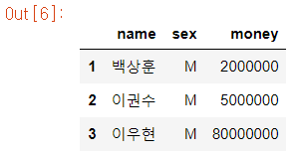
실습문제1
배열 인덱스에 조건식 및 범위를 넣어 값을 뽑을 수 있음
데이터프레임
출력결과

Slide 3
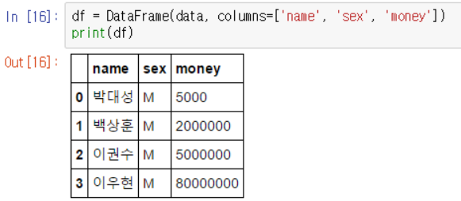
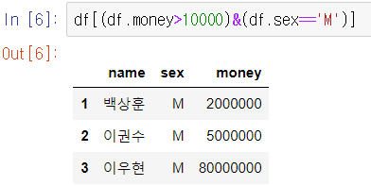
실습문제1 답안
출력결과 순서대로 정렬
출력결과에 맞는 조건식 작성

Slide 4
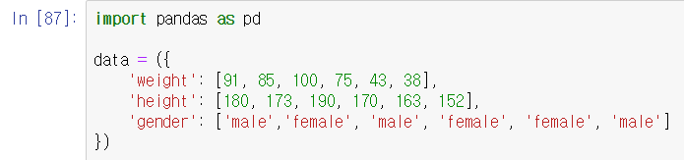
실습문제2
데이터가 위와 같을 때, 데이터 프레임을 만들고 출력하시오.
weight가 80 이상인 값만 출력하시오.
weight 기준으로 오름차순으로 정렬. 몸무게가 적은 순으로 정렬하시오.
height 기준으로 내림차순으로 정렬. 키가 큰 순으로 정렬하시오.
성별에 따른 키와 몸무게의 평균을 구하시오.
성별에 따라 키와 몸무게를 그룹으로 만드시오.

Slide 5
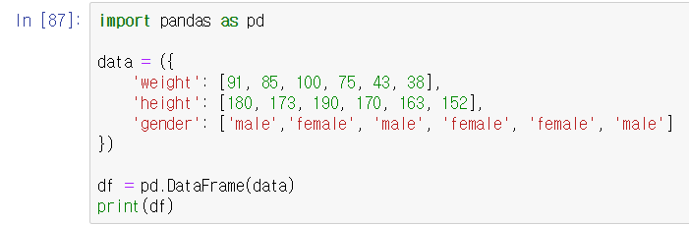
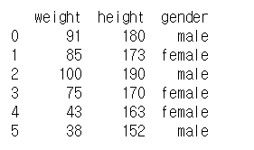
실습문제2 답안

Slide 6
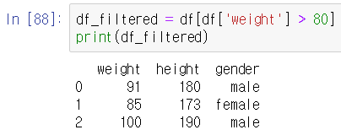
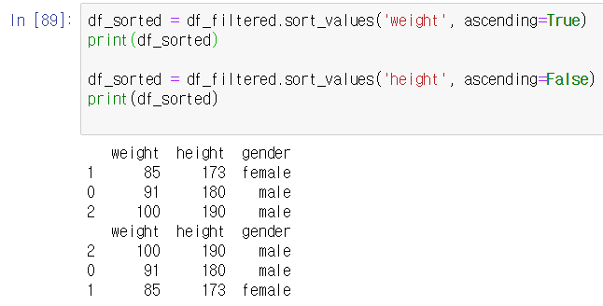
실습문제2 답안

Slide 7
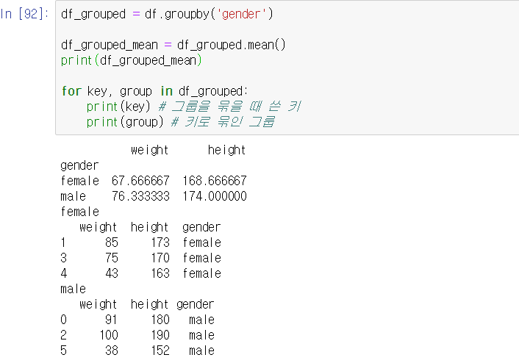
실습문제2 답안

Slide 8
실습문제3
data-text.csv 파일을 읽으시오.(df.head()를 이용하여 10개만 출력)
df.describe()를 이용하여 int 타입으로 구성된 컬럼 데이터들의 빈도, 평균, 편차, 최소값, 25%, 50%, 75%, 최대값을 출력하시오.
df.Year.describe()를 이용하여 Year에 대해서만 결과를 출력하시오.
Numeric이 80 이상인 값들에 대해서만 Display Value에 대해 내림차순으로 출력하시오.(10개만 출력)
여자이면서 연도가 2000년보다 작은 값들에 대해서만 결과를 출력하시오. (10개만 출력)

Slide 9
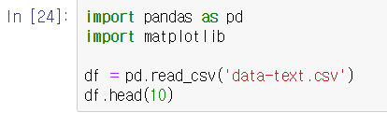



실습문제3 답안

Slide 10
실습문제6
commerce.csv을 읽고 판매 가격이 10,000이하인 물품만 오름차순으로 정렬하시오.(head()를 이용해서 5개만 출력)
pum_name 항목으로 그룹화 하시오.(groupby() 이용)
제품 종류(pum_name) 그룹 중에서 운동복에 한해서만 추출하시오. (get_group() 이용)
운동복의 최저가와 최고가를 구하시오.

Slide 11
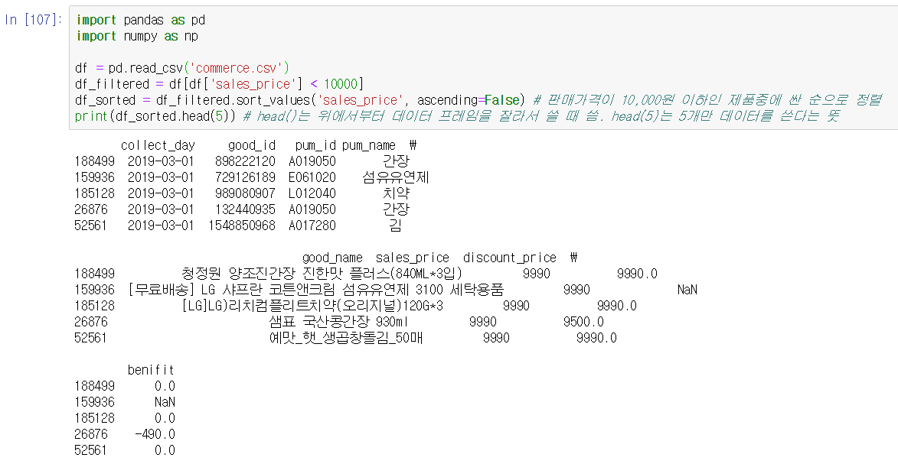
실습문제6 답안

Slide 12
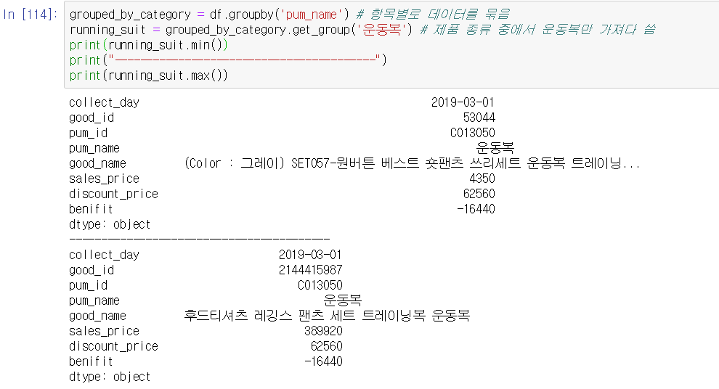
실습문제6 답안
운동복의 최저가는 4350, 최고가는 389,920

